Slide 1

Poach the poachers
ZooHackathon 2018 Madrid

Slide 2
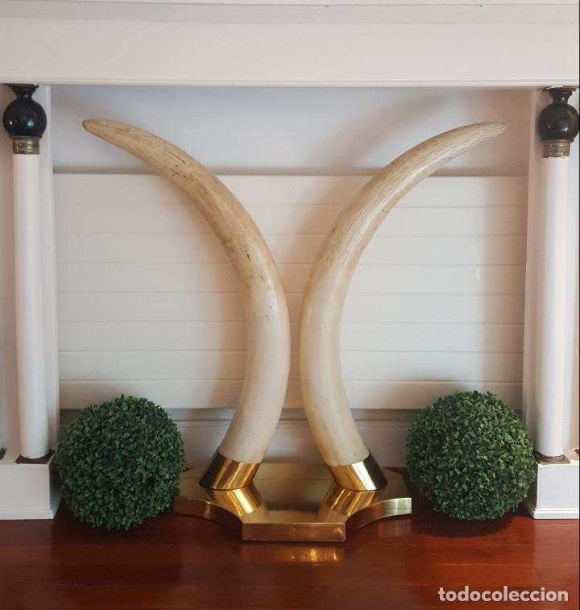
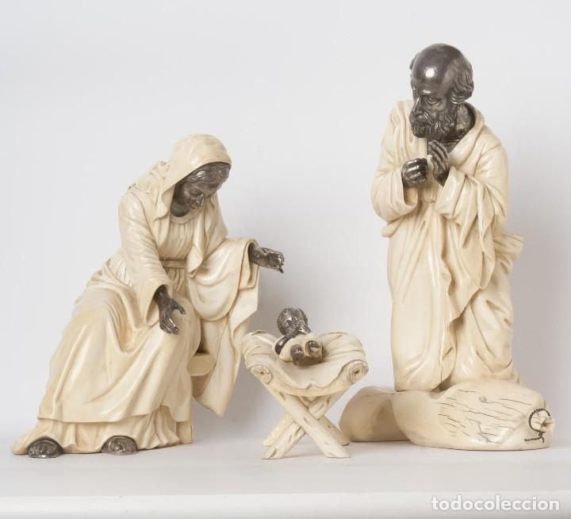
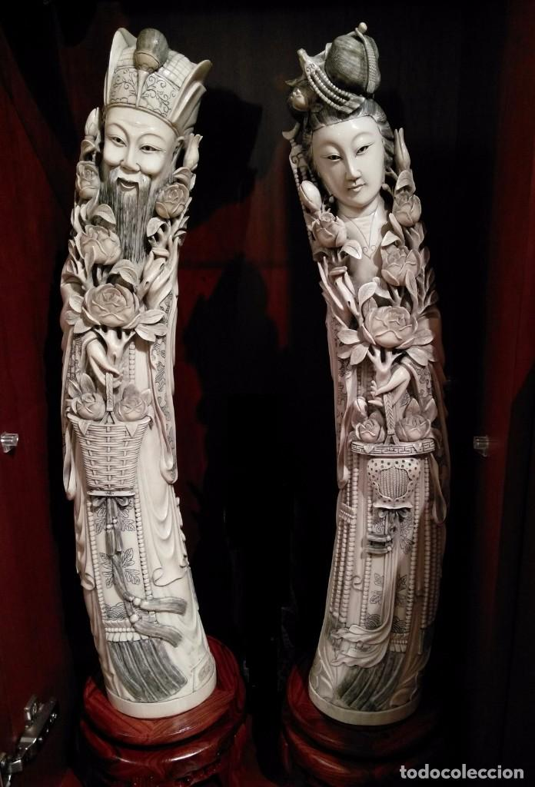
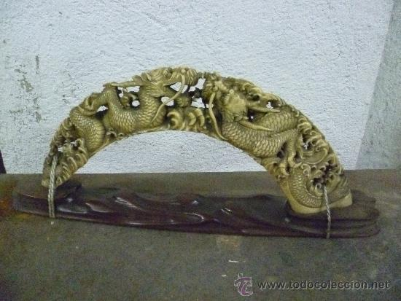

590€
12000€
40000€
6500€
1000€
Notes:
Trafico ilegal de especies ya están muertos hay que cesar la demanda

Slide 3
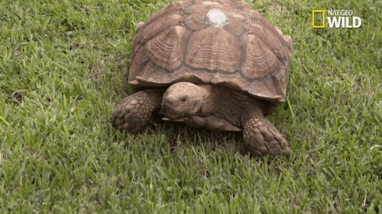
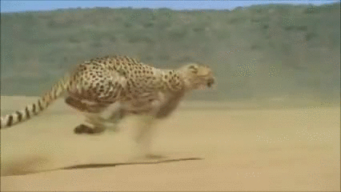
Detección
Tráfico ilegal
Notes:
La detección actual es muy lenta actualmente proceso manual 15 paginas para encontrar un anuncio
El trafico va a una velocidad y a un volumen mucho más elevado

Slide 5





Slide 6
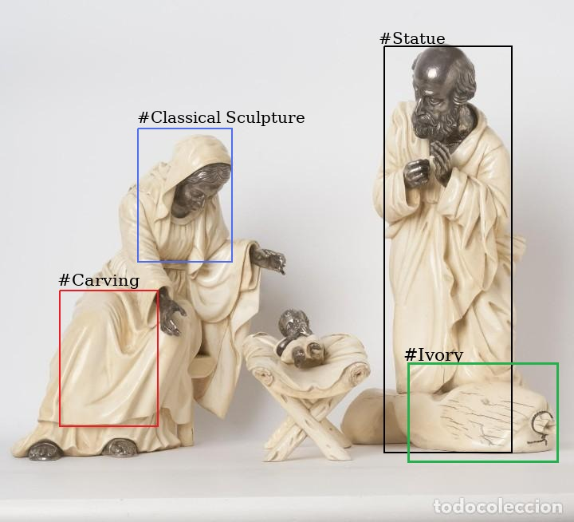

A la venta estatua de cuerno de marfil
procedente de rinoceronte blanco
en perfecto estado...

Slide 7


Slide 8





Slide 9

Demo TIME

Slide 10
HERRAMIENTA
AUTOMATIZACIÓN
VELOCIDAD
FILTRADO
TRAZABILIDAD
RECONOCIMIENTO DE IMÁGENES
INTELIGENCIA ARTIFICIAL

